Slide 1
5. ПРОВОДНИКИ В ЭЛЕКТРОСТАТИЧЕСКОМ ПОЛЕ
5.1. Напряженность и потенциал электростатического поля в проводнике
5.2. Определение напряженности электростатического поля вблизи проводника.
5.3. Конденсаторы.
5.3.1. Электрическая емкость. Конденсаторы.
5.3.2. Соединение конденсаторов.
5.3.3. Расчет емкостей различных конденсаторов.
5.3.4. Энергия заряженного конденсатора.
5.4. Энергия электростатического поля.

Slide 2
5.1. Напряженность и потенциал электростатического поля в проводнике
В проводниках имеются электрически заряженные частицы – носители заряда (электроны в металлах, ионы в электролитах) способные перемещаться по всему объему проводника под действием внешнего электростатического поля.
Носителями заряда в металлах являются электроны проводимости.
При отсутствии электрического поля металлический проводник является электрически нейтральным – электростатическое поле создаваемое положительными и отрицательными зарядами внутри него компенсируется.

Slide 3
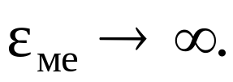

При внесении металлического проводника во внешнее электростатическое поле, электроны проводимости перемещаются (перераспределяются) до тех пор, пока всюду внутри проводника поле электронов проводимости и положительных ионов не скомпенсирует внешнее поле.
В любой точке внутри проводника, находящимся в электростатическом поле Е = 0; dφ = 0; т. е. φ = const.
Диэлектрическая проницаемость
На поверхности проводника напряженность направлена по нормали к этой поверхности, иначе, под действием составляющей E_{τ}, касательной к поверхности, заряды перемещались бы по проводнику, а это противоречило бы их статическому распределению.
Вне заряженного проводника – поле есть, следовательно, должен быть вектор , и направлен он перпендикулярно поверхности!

Slide 4
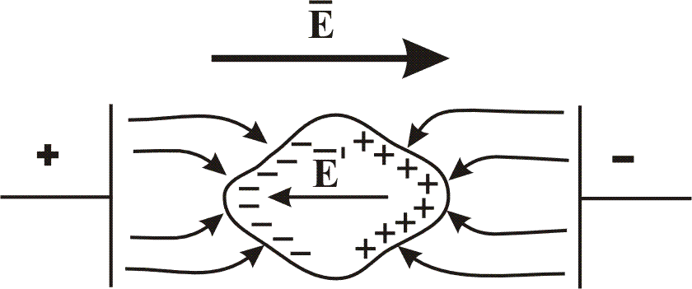
В установившимся состоянии в проводнике, помещенном в электростатическое поле мы имеем:
Появление у заряженной поверхности на металле заряда противоположного знака – электростатическая индукция. Этот процесс очень краток ~ 10^{–8} секунд.
Электростатическое экранирование – внутрь проводника поле не проникает.
Во всех точках внутри проводника Е = 0, а во всех точках на поверхности Е = E_{n} (E_{τ} = 0);
Весь объем проводника, находящегося в электростатическом поле эквипотенциален.

Slide 5
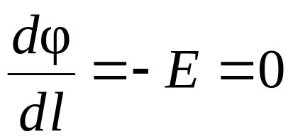
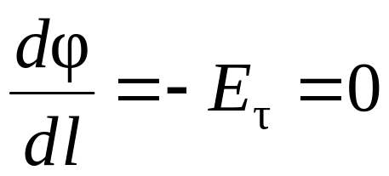
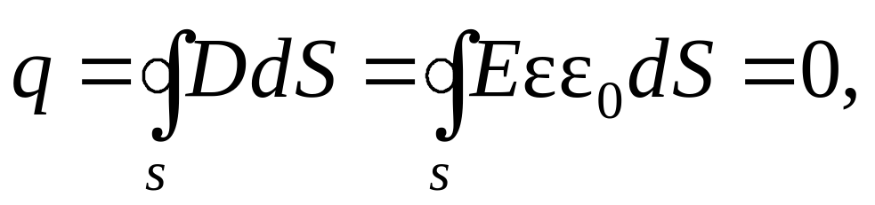
Действительно, в любой точке внутри проводника, следовательно, φ = const.
Поверхность проводника тоже эквипотенциальна:
(5.1)
(для любой линии на поверхности)
Потенциал поверхности равен потенциалу объема проводника.
В заряженном проводнике некомпенсированные заряды, располагаются только на поверхности (их расталкивают кулоновские силы).
Доказательство:
Согласно теореме Остроградского – Гаусса суммарный заряд q внутри объема проводника равен нулю, так как Е=0

Slide 6
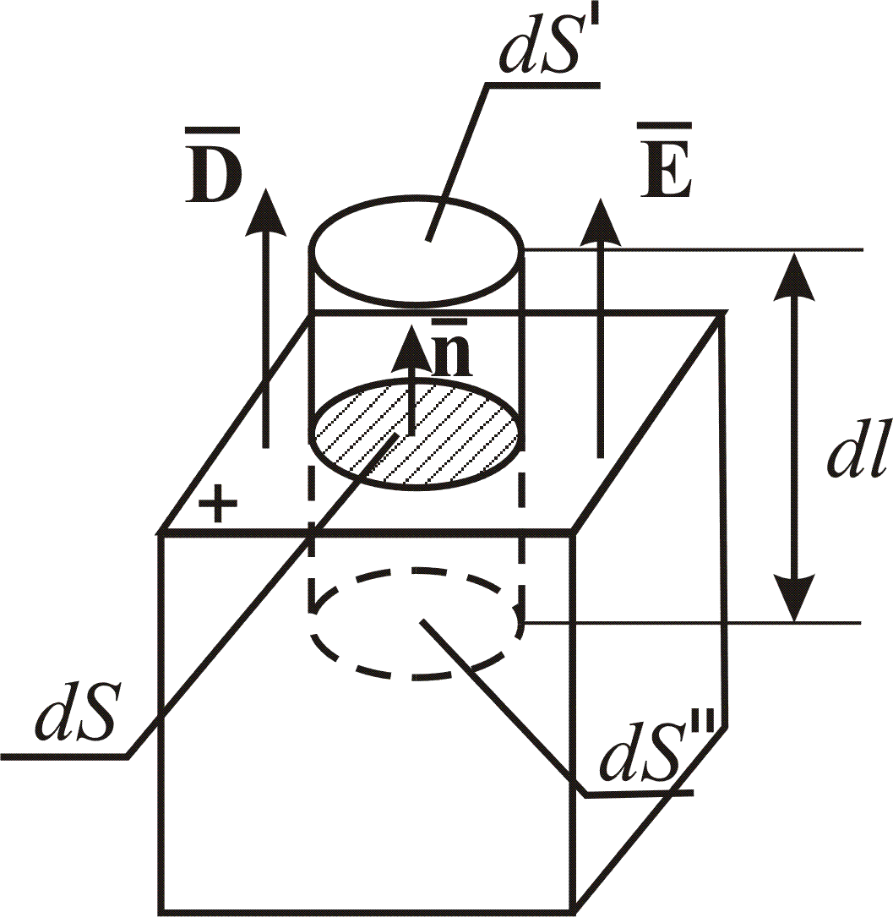

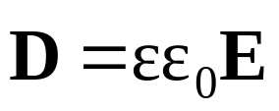

5.2. Определение напряженности электростатического поля вблизи проводника
Выделим на поверхности S проводника площадку dS и построим на ней цилиндр с образующими, перпендикулярными к площадке dS, высотой dl.
dS' = dS'' = dS
На поверхности проводника вектор напряженности поля и вектор электрического смещения перпендикулярны поверхности. Поэтому поток сквозь боковую поверхность цилиндра равен нулю.

Slide 7



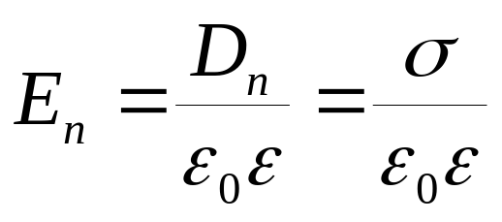
Поток вектора электрического смещения через dS'' тоже равен нулю, так как dS'' лежит внутри проводника,
где и, следовательно .
Отсюда следует, что поток dФ_{D} сквозь замкнутую поверхность равен потоку через dS':
dФ_{D} = D_{n}dS (5.2).
С другой стороны по теореме Остроградского-Гаусса: dФ_{D} = dq = σdS (5.3),
где: σ – поверхностная плотность зарядов на dS. Из равенства правых частей следует, что D_{n} = σ тогда
(5.4)
Напряженность поля вблизи поверхности заряженного проводника прямо пропорцианальна поверхностной плотности зарядов.

Slide 8
5.3. Конденсаторы
5.3.1. Электрическая емкость.
При сообщении проводнику заряда, на его поверхности появляется потенциал φ. Но если этот же заряд сообщить другому проводнику, то потенциал будет другой. Это зависит от геометрических параметров проводника. Но в любом случае, потенциал φ пропорционален заряду q.
q = Cφ (5.5)
Коэффициент пропорциональности называют электроемкостью – физическая величина, численно равна заряду, который необходимо сообщить проводнику для того, чтобы изменить его потенциал на единицу.
Единица измерения емкости в СИ – фарада 1 Ф = 1Кл / 1В.

Slide 9
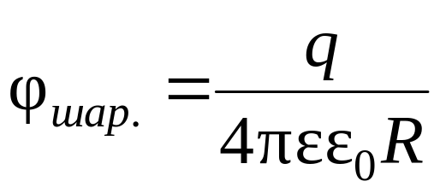
Если потенциал поверхности шара
(5.6),
то
C_{шар.} = 4 πεε₀R (5.7),
Если ε = 1 (воздух, вакуум) и R = Rземли, то
C_{З} = 7·10 ^{–4} Ф или 700 мкФ.
Чаще на практике используют и более мелкие единицы: 1 нФ (нанофарада) = 10 ^{–9} Ф и 1пкФ (пикофарада) = 10 ^{–12} Ф.
Необходимость в устройствах, накапливающих заряд есть, а уединенные проводники обладают малой емкостью. Обратите внимание, что электроемкость проводника увеличивается, если к нему поднести другой проводник – явление электростатической индукции.
Конденсатор – два проводника называемые обкладками расположенные близко друг к другу.

Slide 10
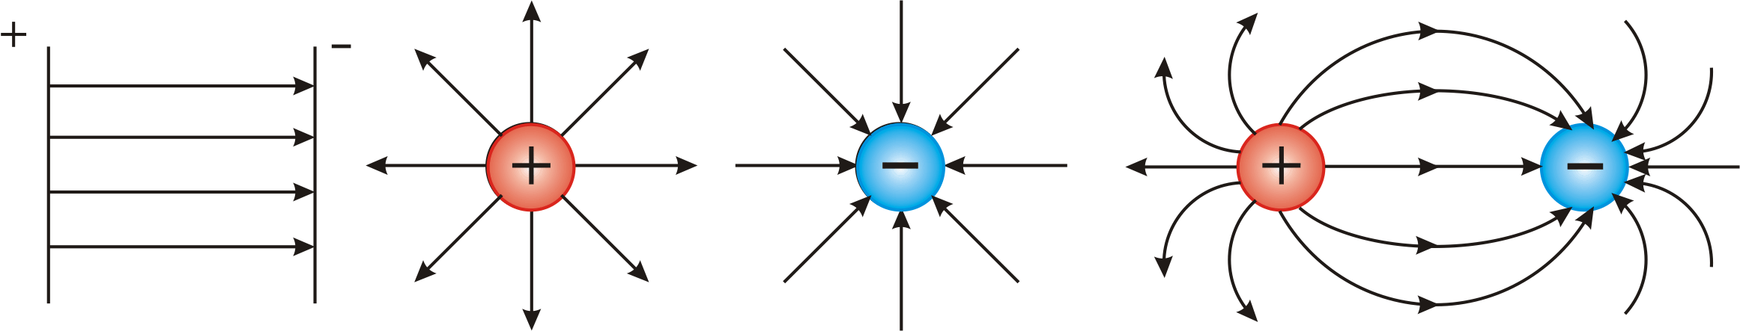
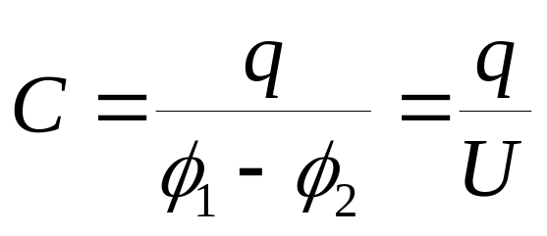
Конструкция такова, что внешние окружающие конденсатор тела не оказывают влияние на электроемкость конденсатора. Это будет выполняться, если электростатическое поле будет сосредоточено внутри конденсатора между обкладками.
Конденсаторы бывают плоские, цилиндрические и сферические.
Так как электростатическое поле находится внутри конденсатора, то линии электрического смещения начинаются на положительной обкладке и заканчиваются на отрицательной – и никуда не исчезают. Следовательно, заряды на обкладках противоположны по знаку, но одинаковы по величине.
Емкость конденсатора:
(5.8)

Slide 11
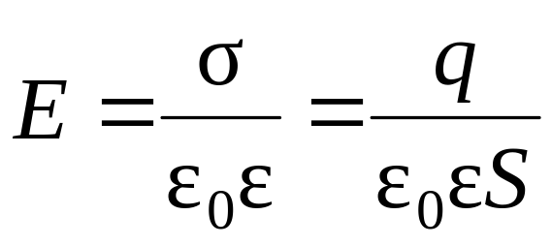
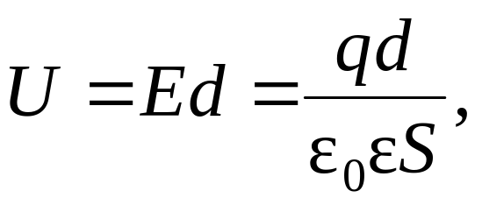
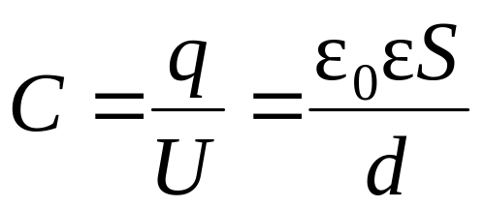
Найдем формулу для емкости плоского конденсатора.
Напряженность между обкладками равна
(5.9)
где: S – площадь пластин (обкладок); q – заряд конденсатора
отсюда
(5.10)
ε – диэлектрическая проницаемость диэлектрика между обкладками.
Как видно из формулы, диэлектрическая проницаемость вещества очень сильно влияет на емкость конденсатора. Это можно увидеть и экспериментально: заряжаем электроскоп, подносим к нему металлическую пластину – получили конденсатор (за счет электростатической индукции, потенциал увеличился).
.

Slide 12
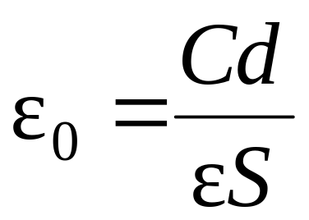
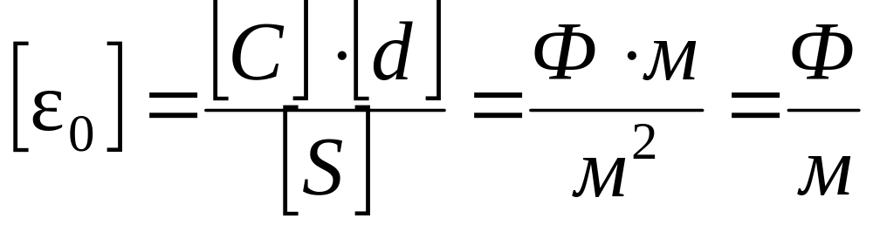
Вносим между пластинами диэлектрик с ε, больше чем у воздуха и потенциал конденсатора изменяется.
Отсюда можно получить единицы измерения ε₀:
Помимо емкости каждый конденсатор характеризуется U_{раб} (или U_{пр.} – максимальное допустимое напряжение).

Slide 13
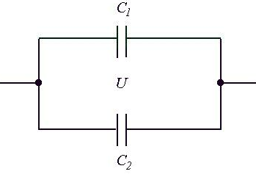
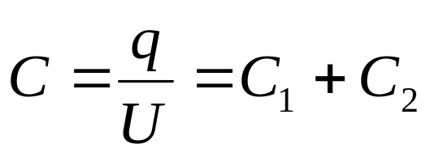
5.3.2. Соединение конденсаторов
Емкостные батареи – комбинации параллельных и последовательных соединений конденсаторов.
1) Параллельное соединение (рис. 5.6):
Общим является напряжение U
Суммарный заряд:
q = q1 + q2 = U(C1 + C2). (5.11)
q₁ = C₁U;
q₂ = C₂U;
Результирующая емкость:
(5.12)

Slide 14
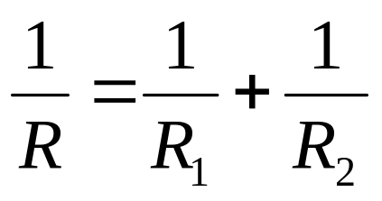
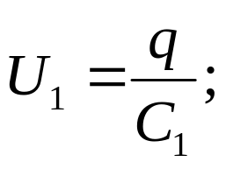
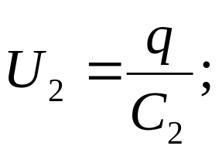
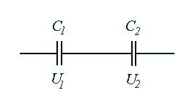
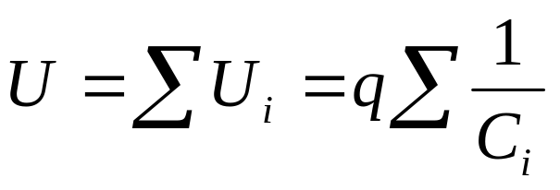
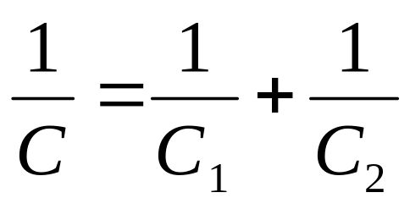
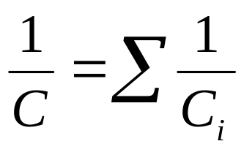
Сравните с параллельным соединением сопротивлений R:
(5.13)
Таким образом, при параллельном соединении конденсаторов, их емкости складываются.
2) Последовательное соединение :
Общим является заряд q
(5.14)
R = R1 + R2 (5.15)

Slide 15
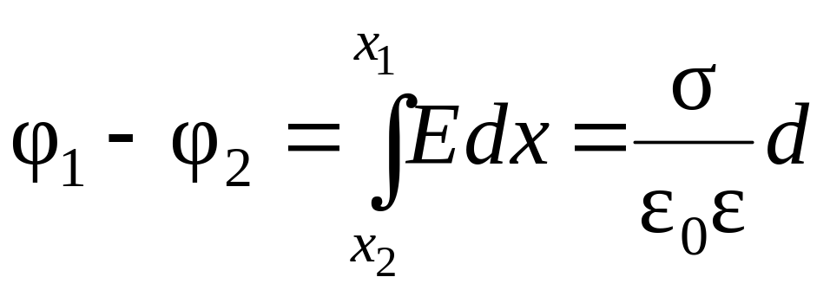
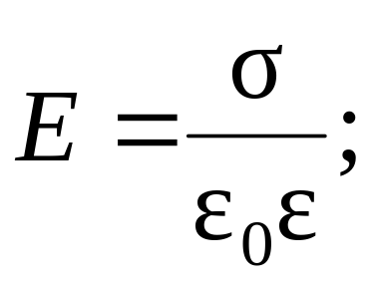
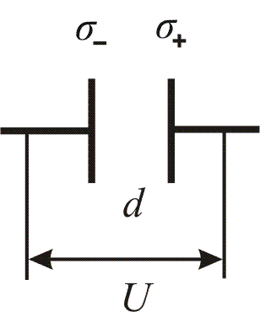
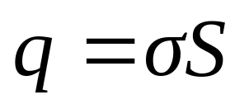
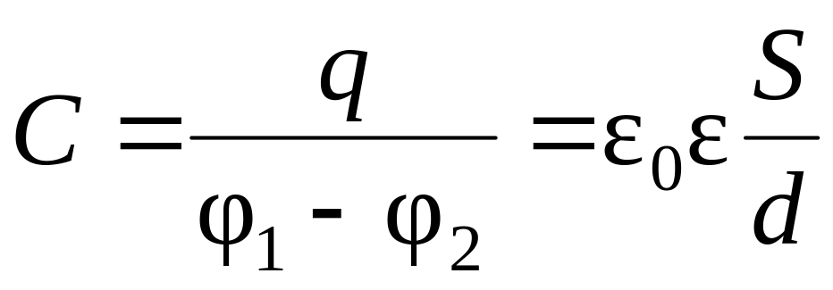
5.3.3. Расчет емкостей различных конденсаторов
где d = x₂ – x₁ – расст. м/у пластинами.
Так как заряд , то
(5.16)
,
Емкость плоского конденсатора.

Slide 16
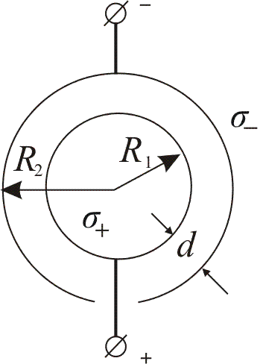
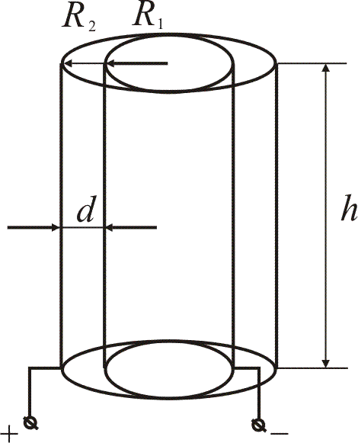
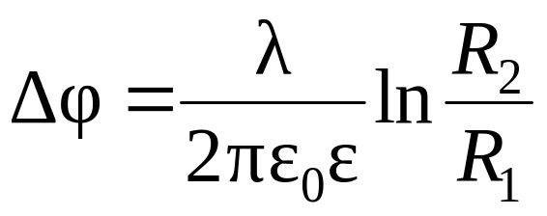
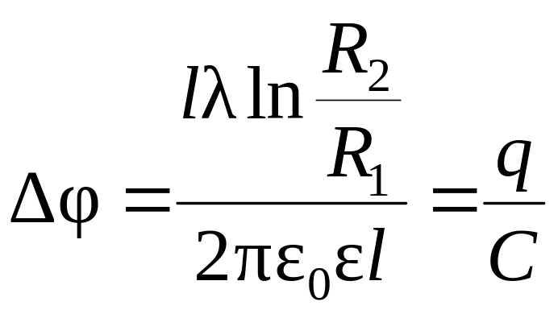
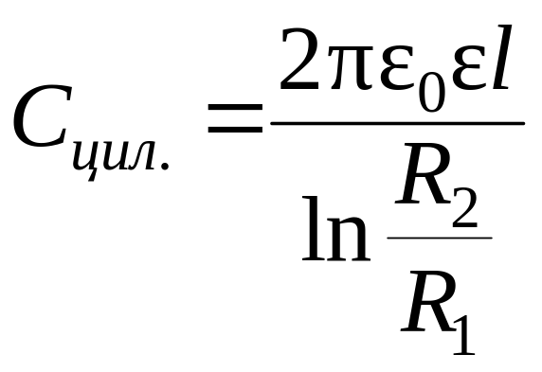
  Емкость цилиндрического конденсатора.
Разность потенциалов между обкладками цилиндрического конденсатора
(5.17)
где λ – линейная плотность заряда, R1и R2 – радиусы цилиндрических обкладок.
q = λl, (l – длина конденсатора)
(5.18)
(5.19)

Slide 17
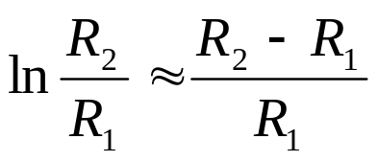
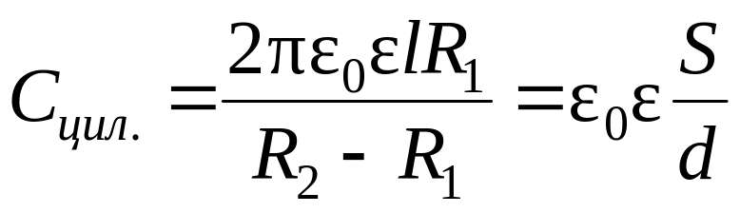
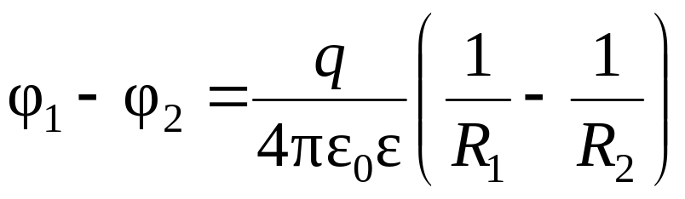
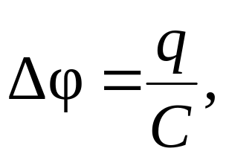
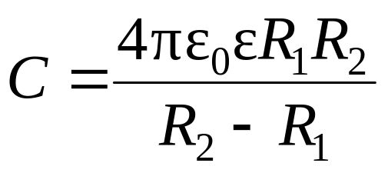
Понятно, что зазор между обкладками мал: d = R₂ – R₁, то есть d << R₁, тогда
(5.20)
3. Емкость шарового конденсатора.
(5.21)
Это разность потенциалов между обкладками шарового конденсатора, где R1 и R2 – радиусы шаров.
(5.22)
Рис. 5.10

Slide 18
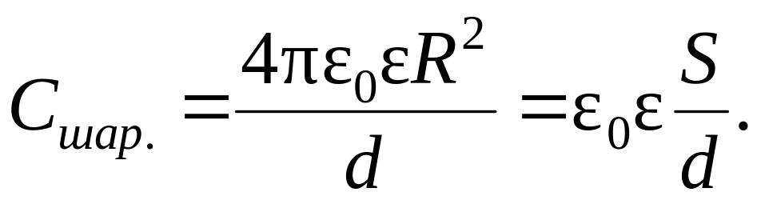
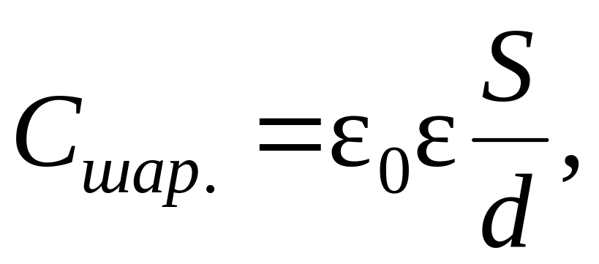
В шаровом конденсаторе R₁ ≈ R₂; S = 4πR₂; R₂ – R₁ = d – расстояние между обкладками. Тогда
(5.23)
Таким образом, емкость шарового конденсатора,
что совпадает с емкостями плоского и цилиндрического конденсатора.

Slide 19
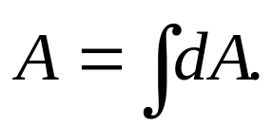
5.3.4. Энергия заряженного конденсатора
Если замкнуть обкладки конденсатора, то по проволоке потечет ток, который может даже расплавить ее. Значит, конденсатор запасает энергию. Вычислим ее.
Конденсатор разряжается U' – мгновенное значение напряжения на обкладках. Если при этом значении напряжения между обкладками проходит заряд dq, то работа
dA = U'dq. (5.24)
Работа равна убыли потенциальной энергии конденсатора:
dA = – dWc. (5.25)
Так как q = CU, то dA = CU'dU', а полная работа

Slide 20
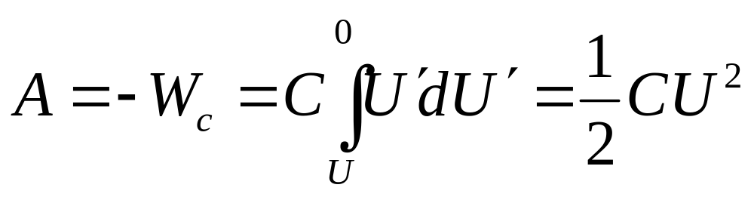
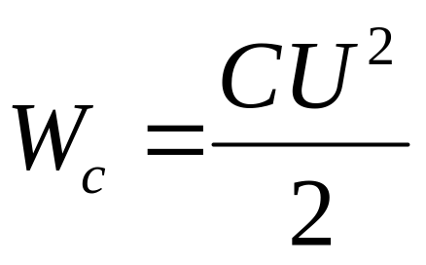
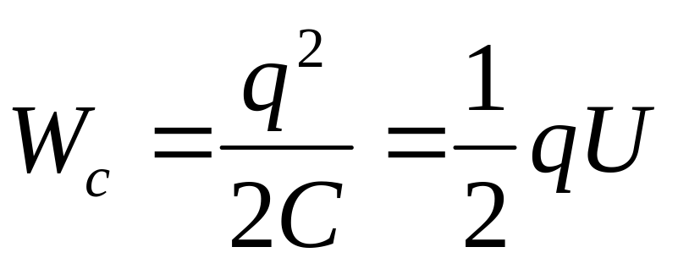
(5.26)
(5.27)
Энергию конденсатора можно посчитать и по другим формулам:
(5.28)

Slide 21
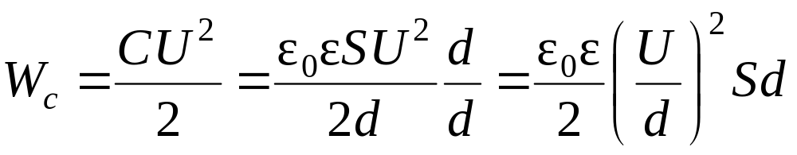
5.4. Энергия электростатического поля
Где же сосредоточена энергия конденсатора? На обкладках? То есть на зарядах? А может, в пространстве между обкладками? Только опыт может дать ответ на этот вопрос.
В пределах электростатики дать ответ на этот вопрос невозможно. Поля и заряды, их образовавшие не могут существовать обособленно. Их не разделить. Однако переменные поля могут существовать независимо от возбуждавших их зарядов (излучение солнца, радиоволны, …) и они переносят энергию. Эти факты заставляют признать, что носителем энергии является электростатическое поле.
Носителем энергии в конденсаторе, W_{c} является электростатическое поле. Найдем W_{c}:

Slide 22
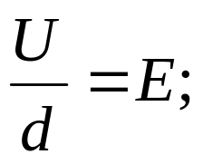
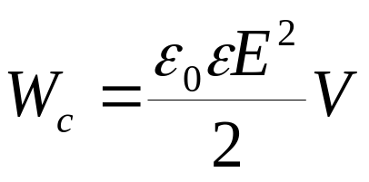
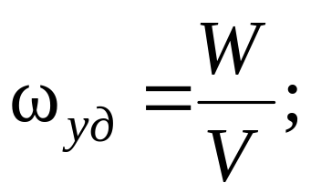




Sd = V – объем. Отсюда:
(5.29)
Если поле однородно, заключенная в нем энергия распределяется в пространстве с постоянной плотностью. Тогда можно посчитать удельную энергию ω_{уд}:
(5.30)
Или, так как D = ε₀εE, то (5.31)
Эти формулы справедливы для однородного поля.
Если поле создано двумя точечными зарядами q₁ и q₂, то для каждого из них
;
Здесь φ₁₂ – потенциал поля, создаваемого зарядом q₂ в точке, где расположен заряд q₁, φ₂₁ – потенциал поля от заряда q₁ в точке с зарядом q₂.

Slide 23






Для вакуума можно записать
Здесь r – расстояние между зарядами. Из двух последних систем уравнений следует, что
Обобщая этот вывод на систему из N зарядов, записываем:
(5.32)
потенциал в точке, где расположен заряд q₁,
создаваемый всеми остальными зарядами (кроме q₁).

Slide 24


Между пластинами конденсатора действует сила взаимного притяжения (на единицу площади пластин):
т.е.
Механические силы, действующие между заряженными телами, называют пондермоторными.
(5.33)

Slide 25



Сила притяжения между пластинами конденсатора:
где S – площадь обкладок конденсатора.
Т.к.
Это формула для расчета пондермоторной силы
(5.34)

Slide 26



С другой стороны к пондермоторным силам – можно прийти через потенциальную энергию
Разноименные пластины конденсатора будут притягиваться.
При незначительном перемещении одной пластины в поле другой совершается работа
Тогда, можно записать, что
Отсюда можно получить формулу для расчета пондермоторной силы
(5.36)
(5.35)

